Slide 1
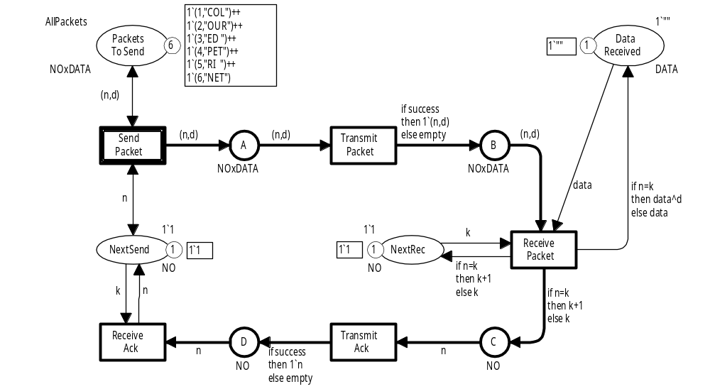
Redes de Petri Coloridas
Modelagem e Validação de Sistemas Concorrentes
Capítulo 2:
Redes de Petri Coloridas não Hierárquicas
Kurt Jensen &
Lars Michael Kristensen
{kjensen,lmkristensen}
@cs.au.dk
June 2009
Coloured Petri Nets
Department of Computer Science

Slide 2
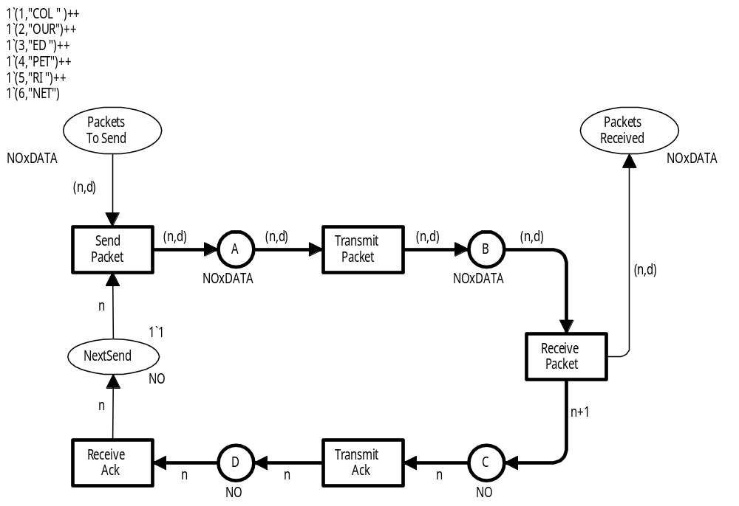
Protocolo Simples
Coloured Petri Nets
Department of Computer Science

Slide 3
Descrição Informal
Sem perda de pacotes
Sem ultrapassagem
Transmissor
Rede
Receptor
Coloured Petri Nets
Department of Computer Science

Slide 4
Rede de Petri colorida
Lugar
Nós
Arco
Transição
Inscrições da rede
Coloured Petri Nets
Department of Computer Science

Slide 5

Lugares representam o estado do sistema
Marcação inicial (multiconjunto de fichas)
Cada ficha na marcação inicial possui uma cor que pertence ao conjunto de cores
Nome (sem significado formal;
melhora o entendimento)
Definição de conj. de cores (colour sets):
colset NO = int; (* integers *)
colset DATA = string; (* text strings *)
colset NOxDATA = product NO * DATA;
Cada lugar contém um número de fichas.
Cada ficha carrega uma cor (data value).
O colour set especifica o conjunto de fichas coloridas permitidas.
Conj. de cores (color set)
(type)
Coloured Petri Nets
Department of Computer Science

Slide 6
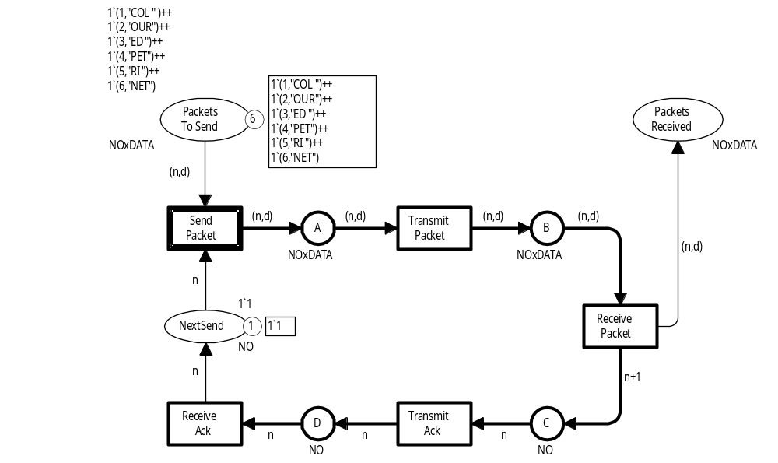
Marcação atual durante simulação
Circulo: 6 fichas
Valores:
Fichas coloridas
(multiset atual de fichas coloridas)
Type:
Colour set
(conj. de fichas coloridas permitidas)
Quadrado: detalha
valores das fichas
A borda espessa indica que a
transição é habilitada (pronta para ocorrer)
Informação sobre
marcação atual
(muda durante a simulação)
Uma ficha com valor 1
Coloured Petri Nets
Department of Computer Science

Slide 7
Transições e arcos
Expressão do arco
A expressão no arco é “ligada” a uma cor do conjunto de cores associado ao lugar (ou a um multiconjunto de tais cores)
Declaração de variáveis:
var n : NO; (* integers *)
var d : DATA; (* strings *)
Nome
(sem significado formal)
Ligação de variáveis:
<n=3,d="CPN">
Avaliação de expressões:
(n,d) → (3,"CPN") : NOxDATA
n → 3 : NO
Coloured Petri Nets
Department of Computer Science

Slide 8
Habilitando uma transição
Duas variáveis:
var n : NO; (* integers *)
var d : DATA; (* strings *)
?
Ligação: < n=? , d=? >
NO DATA
?
Transição é habilitada se for encontrada uma ligação (binding) tal que a expressão no arco de entrada possa ser associada a uma ou mais cores presentes no lugar de entrada correspondente
Coloured Petri Nets
Department of Computer Science

Slide 9
Habilitação de SendPacket
Ligação: < n=1 , d=? >
Deseja-se encontrar uma ligação para a variável n tal que a expressão no arco n seja associada a uma cor presente no lugar NextSend
Expressão no arco
Uma ficha de valor 1
Coloured Petri Nets
Department of Computer Science

Slide 10
Habilitação de SendPacket
Seis fichas diferentes
Expressão no arco
Ligação: < n=1 , d="COL" >
Ligação: < n=1 , d=? >
Deseja-se encontrar uma ligação para a variável d tal que a expressão (n,d) seja associada a uma cor presente no lugar PacketsTo Send
Coloured Petri Nets
Department of Computer Science

Slide 11
Habilitação de SendPacket
Encontrou-se uma ligação tal que a expressão no arco é associada a uma cor presente no lugar de entrada correspondente
(1,"COL")
Ligação: < n=1 , d="COL" >
1
Transição habilitada
(pronta para ocorrer)
Coloured Petri Nets
Department of Computer Science

Slide 12
Ocorrência (disparo) de SendPacket na ligação <n=1,d=“COL”>
Remove: (1,"COL")
(1,"COL")
(1,"COL")
Adiciona uma nova ficha: (1,"COL")
1
Remove: 1
Coloured Petri Nets
Department of Computer Science

Slide 13
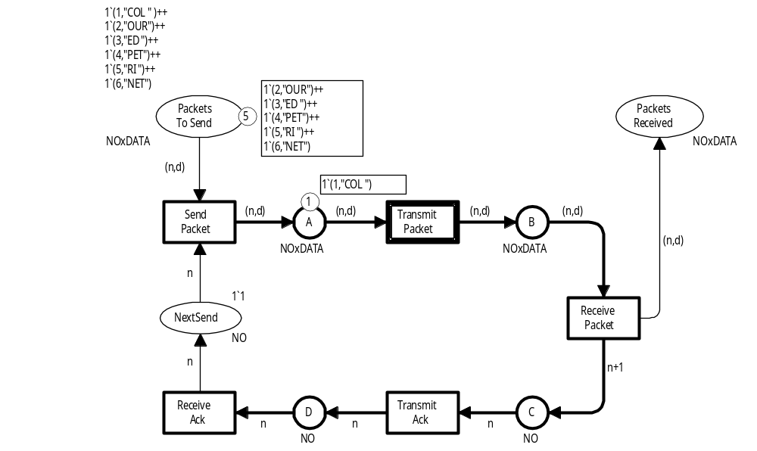
Nova marcação após a ocorrência de SendPacket na ligação <n=1,d=“COL”>
O primeiro pacote foi removido
Transição não mais habilitada
(borda fina)
Uma cópia do primeiro pacote foi colocado em A
Sem fichas neste lugar
Coloured Petri Nets
Department of Computer Science

Slide 14
Nova marcação M₁
Transição habilitada
Coloured Petri Nets
Department of Computer Science

Slide 15
Ligação de TransmitPacket
Marcação atual
Expressão no arco
Ligação: < n=? , d=? >
Ligação: < n=1 , d="COL" >
Coloured Petri Nets
Department of Computer Science

Slide 16
Ocorrência de TransmitPacket na ligação <n=1,d=“COL”>
Remove: (1,"COL")
Adiciona nova ficha: (1,"COL")
(1, "COL")
(1, "COL")
Coloured Petri Nets
Department of Computer Science

Slide 17
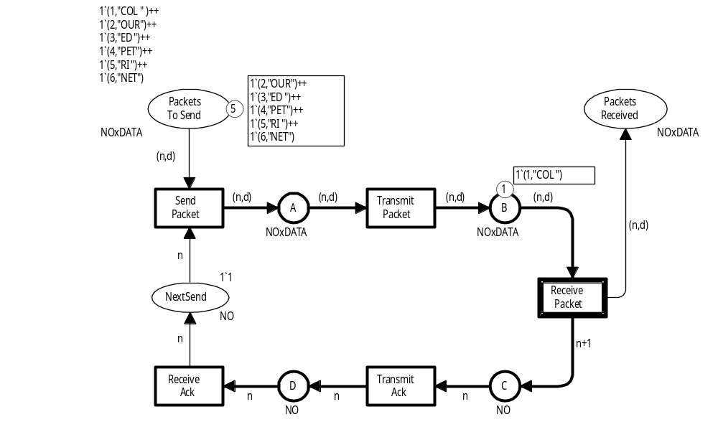
Nova marcação M₂
1`(1,"COL")
1
XXXX
Ligação: <n=1,d="COL">
1`2
1
Coloured Petri Nets
Department of Computer Science

Slide 18
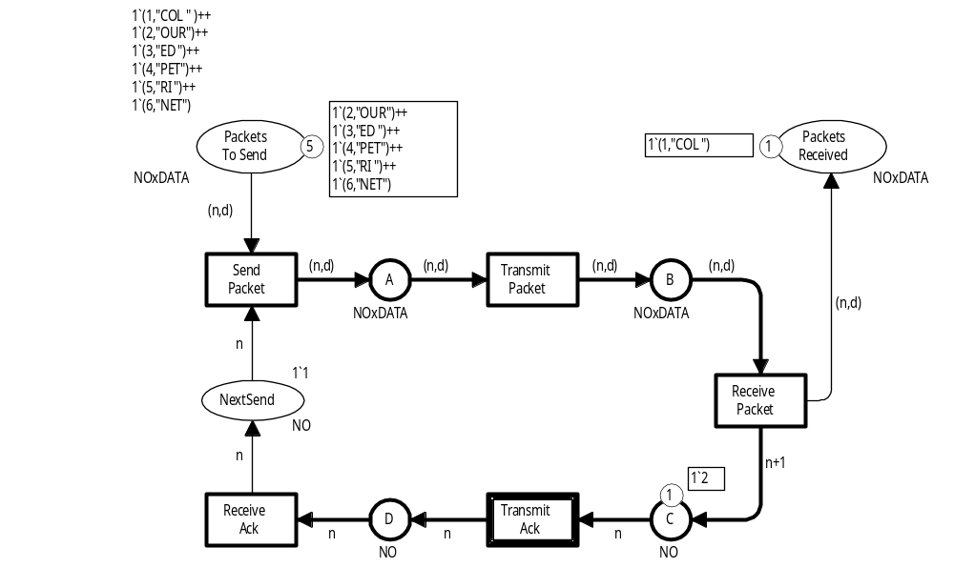
Nova marcação M₃
1`2
Ligação: <n=2>
XXX
1
Coloured Petri Nets
Department of Computer Science

Slide 19
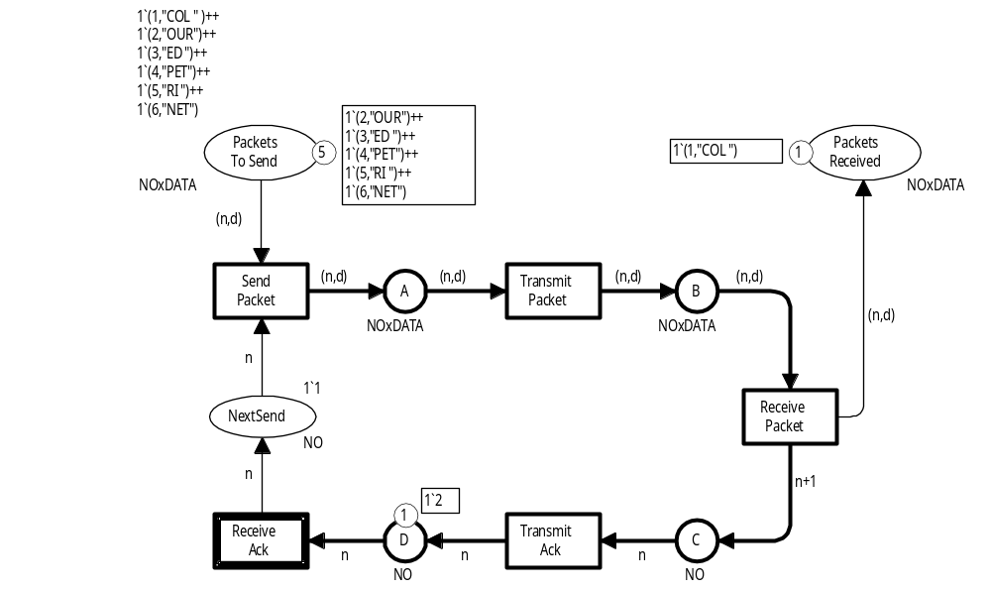
Nova marcação M₄
1
1`2
XXX
Ligação: <n=2>
Coloured Petri Nets
Department of Computer Science

Slide 20
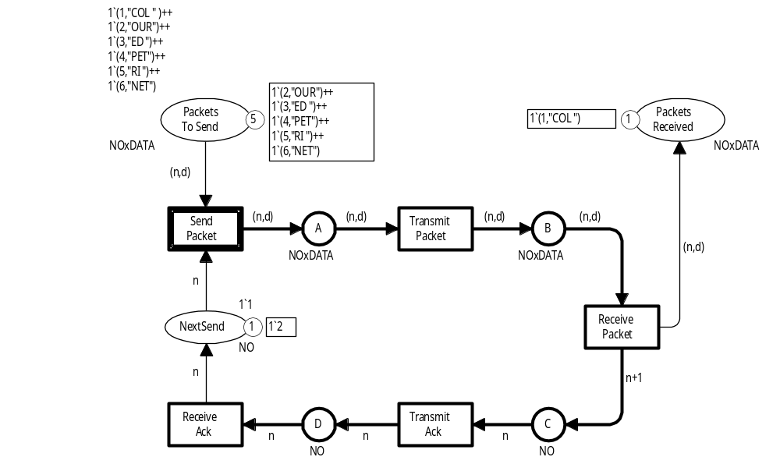
Nova marcação M₅
Primeiro pacote transmitido com sucesso, bem como seu acknowledgement
Pronto para iniciar transmissão do pacote número dois
Coloured Petri Nets
Department of Computer Science

Slide 21
Primeiros cinco passos (steps)
1 (SendPacket ,<n=1, d="COL">)
2 (TransmitPacket , <n=1, d="COL">)
3 (ReceivePacket , <n=1, d="COL">)
4 (TransmitAck , <n=2>)
5 (ReceiveAck , <n=2>)
Transição
Ligação
( , )
Elementos de ligação
Coloured Petri Nets
Department of Computer Science

Slide 22
Nova marcação M₅
4
1`(2,"OUR")
1
Ligação:
<n=2,d="OUR">
Coloured Petri Nets
Department of Computer Science

Slide 23
Nova marcação M₆
4
1`(2,"OUR")
1`(2,"OUR")
1
1
Ligação:
<n=2,d="OUR">
Coloured Petri Nets
Department of Computer Science

Slide 24
Nova marcação M₇
4
2
1`(2,"OUR")
1`(2,"OUR")
1
Ligação:
<n=2,d="OUR">
1`3
1
Coloured Petri Nets
Department of Computer Science

Slide 25
Nova marcação M₈
4
2
1`(2,"OUR")
1`3
Ligação: <n=3>
1`3
1
1
Coloured Petri Nets
Department of Computer Science

Slide 26
Nova marcação M₉
4
2
1`(2,"OUR")
1`3
Ligação:
<n=3>
1`3
1
Coloured Petri Nets
Department of Computer Science

Slide 27
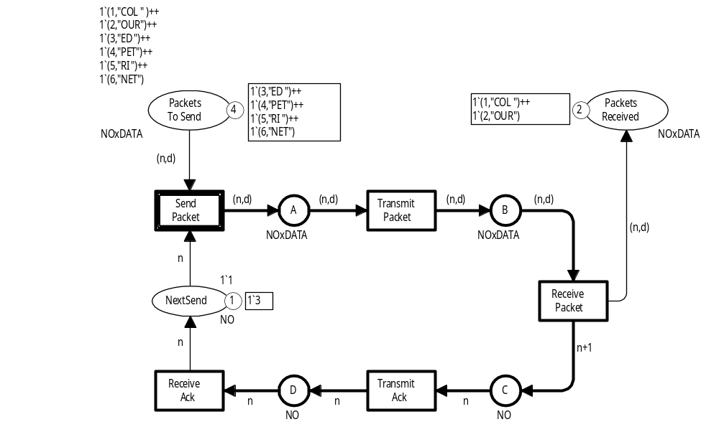
Nova marcação M₁₀
Dois primeiros pacotes transmitidos com sucesso
Pronto para transmissão do pacote número três
Coloured Petri Nets
Department of Computer Science

Slide 28
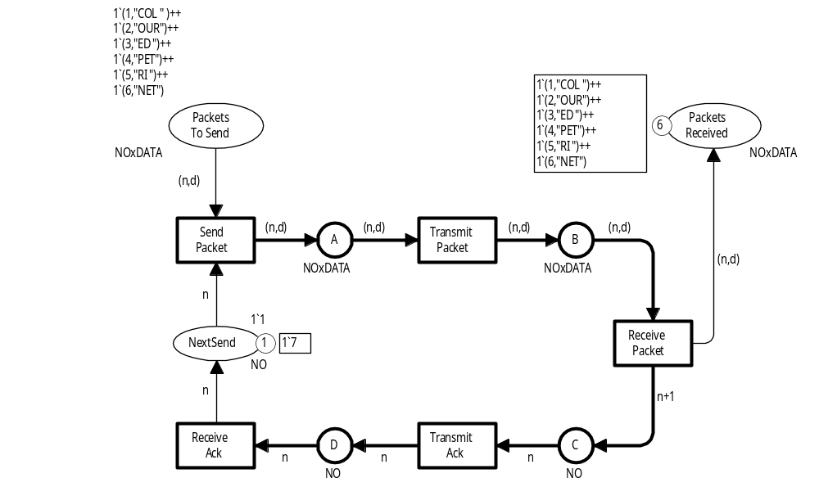
Marcação após 30 passos
Todos os seis pacotes foram transmitidos com sucesso
Não existe mais nenhum pacote a ser transmitido
Marcação morta (nenhuma transição habilitada)
Coloured Petri Nets
Department of Computer Science

Slide 29
Segunda versão do protocolo
Constante
Coloured Petri Nets
Department of Computer Science

Slide 30
Declaração de constantes
Pode-se usar a seguinte constante para especificar a marcação inicial do lugar PacketsToSend.
val AllPackets = 1‘(1,"COL") ++ 1‘(2,"OUR") ++
1‘(3,"ED ") ++ 1‘(4,"PET") ++
1‘(5,"RI ") ++ 1‘(6,"NET");
Salva um pouco de espaço no diagrama.
Facilita a leitura.
Pode ser reusada (em outros lugares).
Coloured Petri Nets
Department of Computer Science

Slide 31
Duplo Arco
Um arco duplo é uma facilidade para representar um autolaço (arcos com a mesma expressão)
Arco duplo
Não remove as fichas do lugar de entrada
Arco duplo
Retransmissão torna-se possível
Coloured Petri Nets
Department of Computer Science

Slide 32
Expressão de arco mais complicada
Expressão de arco mais complicada
(if-then-else)
Coloured Petri Nets
Department of Computer Science

Slide 33
Expressão If-then-else
1`(1,"COL")
1`(1,"COL")
1
1
success = true
Nova variável:
1`(1,"COL")
var success : BOOL;
Transmissão realizada com Sucesso
b⁺ = <n=1, d="COL", success=true>
b – = <n=1, d="COL", success=false>
Coloured Petri Nets
Department of Computer Science

Slide 34
Expressão If-then-else
Nenhum pacote é adicionado
1`(1,"COL")
1
success = false
empty
var success : BOOL;
Pacote é perdido durante a transmissão
b⁺ = <n=1, d="COL", success=true>
b – = <n=1, d="COL", success=false>
Coloured Petri Nets
Department of Computer Science

Slide 35
Novo nome e novo tipo
Novo nome
Marcação inicial:
String vazia
Novo tipo
Coloured Petri Nets
Department of Computer Science

Slide 36
Novo lugar: NextRec
Função similar a NextSend
Novo lugar
Contém o número do pacote esperado
Coloured Petri Nets
Department of Computer Science

Slide 37
Chegada de um Pacote Correto
String vazio
1`""
XXX
1
1
1`"COL"
Chegando pacote no 1
Ligação:
<n=1, d="COL", k=1, data="">
1`(1,"COL")
1`(1,"COL")
1
1
^ é o operador de concatenação
Pacote no 1 esperado
"COL"
1`1
1`2
1
1
Atualiza NextRec (de 1 para 2)
2
Envia acknowledgement
(com o número do próximo pacote)
1`2
1
2
Adiciona dado recebido: "COL"
Coloured Petri Nets
Department of Computer Science

Slide 38
Chega pacote errado
1`"COLOUR"
1`"COLOUR"
1
1`(1,"COLOUR")
1
1
Pacote no 1 chegando
Ligação:
<n=1, d="COL", k=3, data="COLOUR">
1`(1,"COL")
1`(1,"COL")
1
1
Pacote no 3 esperado
"COLOUR"
1`3
1`3
1`3
1
1
1
NextRec não muda valor
3
Envia acknowledgement
(com o número do próximo pacote )
1`3
1
3
Nenhum dado é adicionado a DataReceived
Coloured Petri Nets
Department of Computer Science

Slide 39
Acknowledgement pode ser perdido
Também é possível perder acknowledgements
Coloured Petri Nets
Department of Computer Science

Slide 40
NextSend é atualizado
NextSend é atualizado com o número do acknowledgement
Coloured Petri Nets
Department of Computer Science

Slide 41
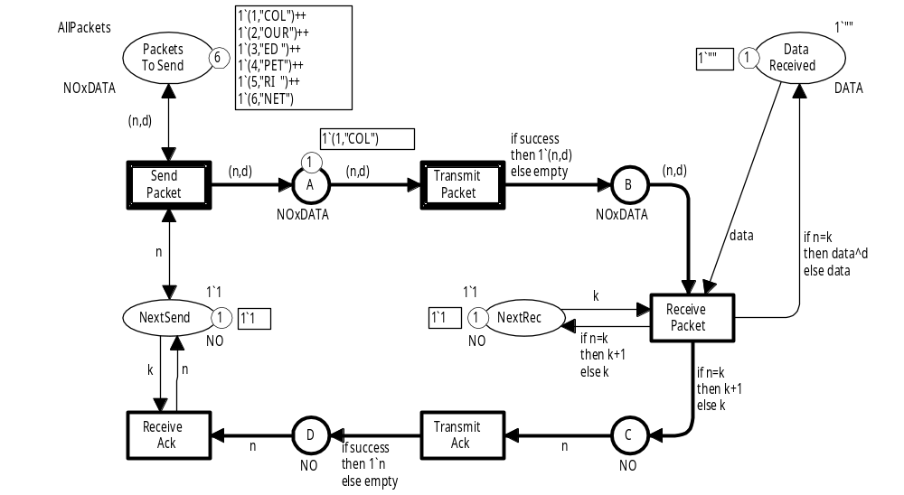
Duas transições habilitadas
Estes elementos de ligação necessitam da mesma ficha
Eles estão em conflito
SP = (SendPacket, <n=1, d="COL">)
TP⁺ = (TransmitPacket, <n=1, d="COL", success=true>)
TP – = (TransmitPacket, <n=1, d="COL", success=false>)
Coloured Petri Nets
Department of Computer Science

Slide 42
Duas transições habilitadas
Estes elementos de ligação
usam diferentes fichas
Eles são concorrentes e podem ocorrer concorrentemente
SP = (SendPacket, <n=1, d="COL">)
TP⁺ = (TransmitPacket, <n=1, d="COL", success=true>)
TP – = (TransmitPacket, <n=1, d="COL", success=false>)
Coloured Petri Nets
Department of Computer Science

Slide 43
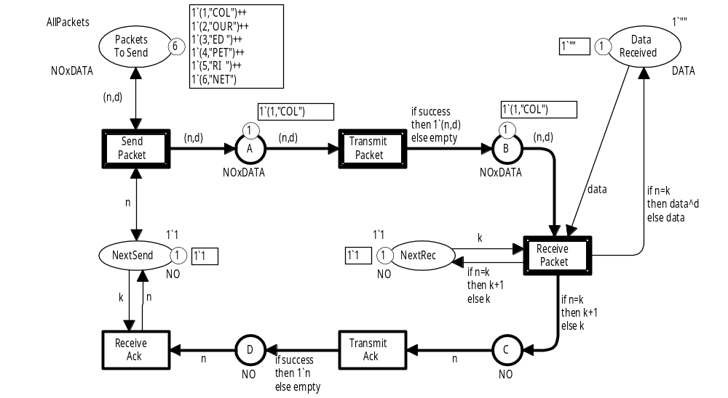
Três transições habilitadas
Estes elementos de ligação estão em conflito
Os outros elementos de ligação estão concorrentemente habilitados
SP = (SendPacket, <n=1, d="COL">)
TP⁺ = (TransmitPacket, <n=1, d="COL", success=true>)
TP – = (TransmitPacket, <n=1, d="COL", success=false>)
RP = (ReceivePacket, <n=1, d="COL", k=1, data="">)
Coloured Petri Nets
Department of Computer Science

Slide 44
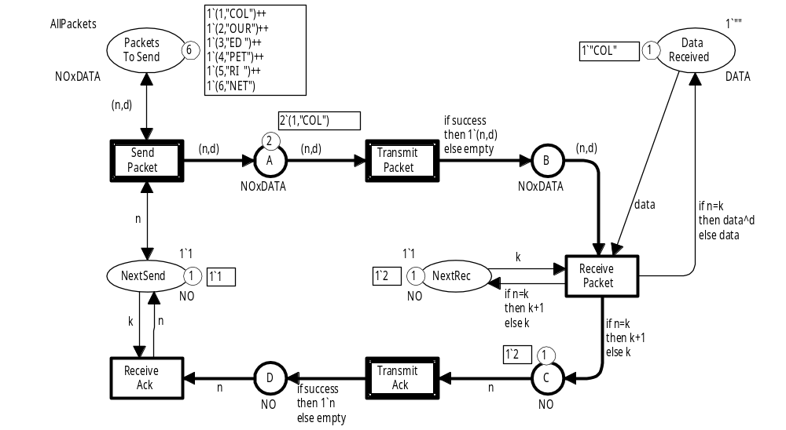
Três transições habilitadas
Diferentes passos habilitados
Todos os outros elementos de ligação são habilitados concorrentemente
SP = (SendPacket, <n=1, d="COL">)
TP⁺ = (TransmitPacket, <n=1, d="COL", success=true>)
TP – = (TransmitPacket, <n=1, d="COL", success=false>)
TA⁺ = (TransmitAck, <n=2, success=true>)
TA– = (TransmitAck, <n=2, success=false>)
Coloured Petri Nets
Department of Computer Science

Slide 45
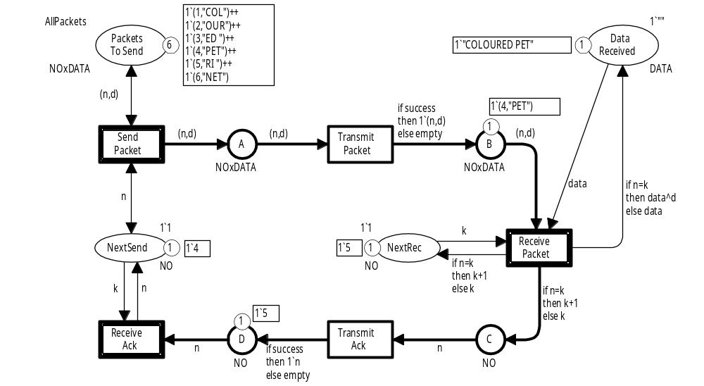
Possível marcação após 50 passos
Este pacote será descartado
Sender ainda
enviando pacote 4
Receiver esperando pacote no. 5
Um acknowledgement pedindo o pacote no. 5 está chegando
Quando o mesmo é recebido, o sender começa a enviar o pacote no. 5
Coloured Petri Nets
Department of Computer Science

Slide 46
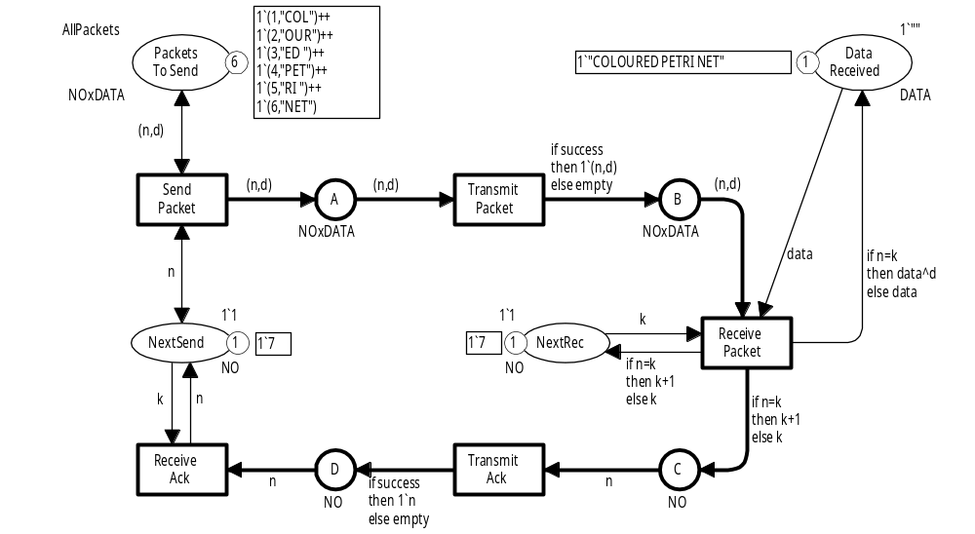
Marcação morta no final da simulação
Não existe pacote no. 7
Todos os pacotes foram recebidos na ordem correta
Sender pronto para enviar pacote no. 7
Receiver esperando pacote no. 7
Todos os lugares buffer estão vazios
Coloured Petri Nets
Department of Computer Science

Slide 47
Relatório de simulação
Step Time Transition Module
1 0 SendPacket @ (1:Protocol)
- d = "COL"
- n = 1
2 0 TransmitPacket @ (1:Protocol)
- n = 1
- d = "COL"
- success = true
3 0 ReceivePacket @ (1:Protocol)
- k = 1
- data = ""
- n = 1
- d = "COL"
4 0 TransmitAck @ (1:Protocol)
- n = 2
- success = true
5 0 ReceiveAck @ (1:Protocol)
- k = 1
- n = 2
6 0 SendPacket @ (1:Protocol)
- d = "OUR"
- n = 2
Binding of variables
Especifica as transições disparadas e suas ligações.
Gerado automaticamente pela ferramenta de simulação do CPN Tools.
Coloured Petri Nets
Department of Computer Science

Slide 48
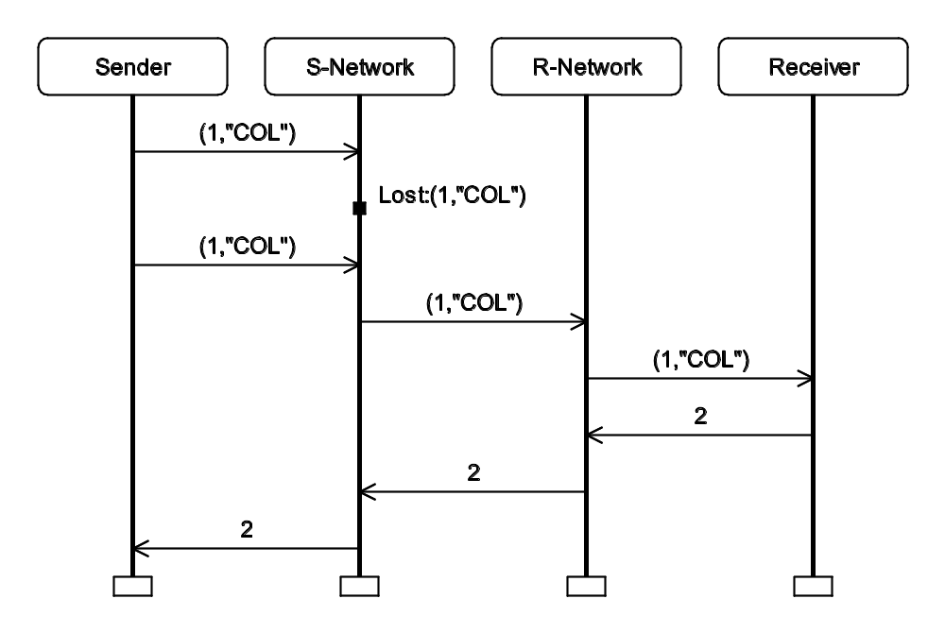
Visualisação do message sequence chart
Representação gráfica em alto-nível da sequência de ocorrência (disparo).
Gerado de forma automática pelo
simulador do CPN Tools.
Fica fácil ver o que aconteceu – mesmo para leigos em CPN.
Coloured Petri Nets
Department of Computer Science

Slide 49
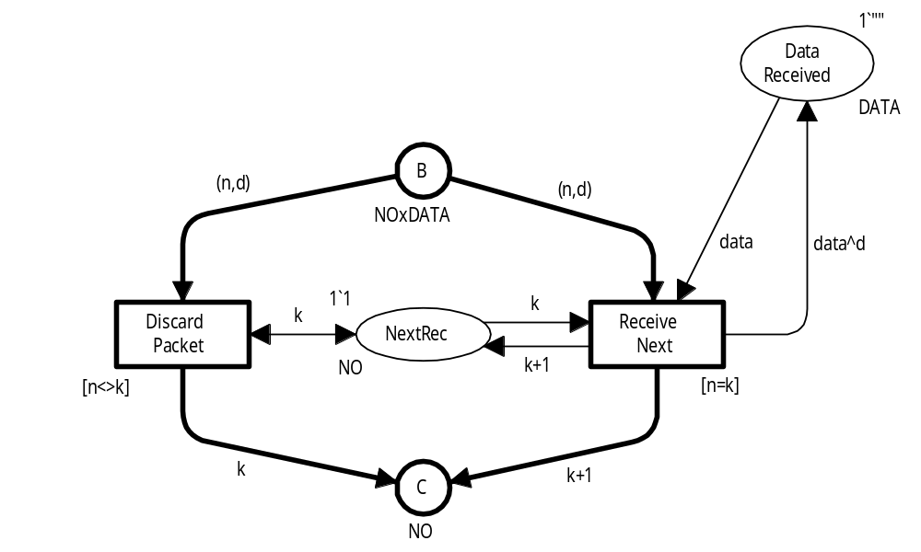
Transições podem possuir guard
Expressão Booleana - tem que ser true para que a transição esteja habilitada.
Condição de habilitação adicional.
Pacotes errados
Pacotes corretos
Guard
(<> é o operador de diferença)
Guard
(verdadeiro para n = k)
Coloured Petri Nets
Department of Computer Science

Slide 50
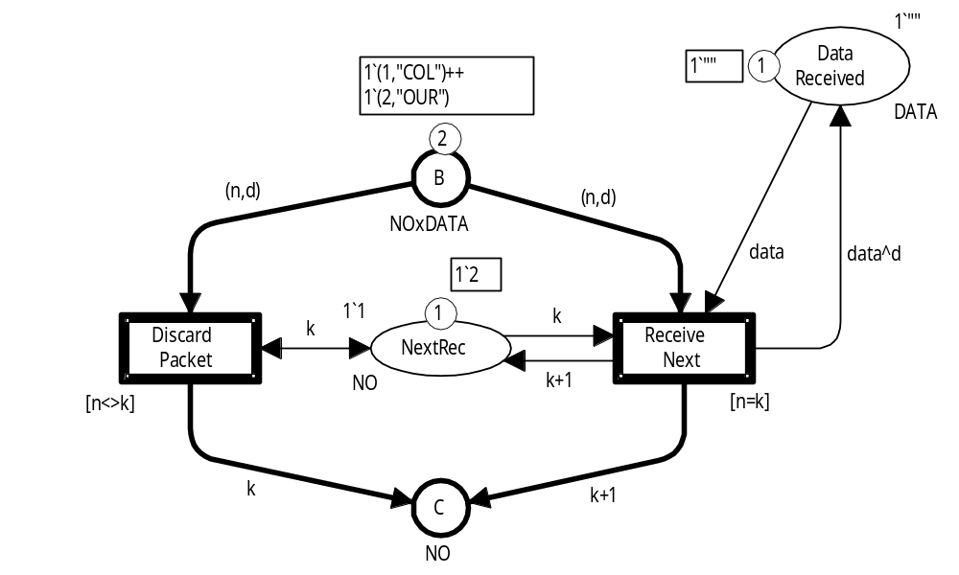
Guard tem que ser true
1`"COL"
[n=k]
false
RN₁ = (ReceiveNext, <n=1, k=2, d="COL", data="COL">)
RN₂ = (ReceiveNext, <n=2, k=2, d="OUR", data="COL">)
true
Coloured Petri Nets
Department of Computer Science

Slide 51
Guard tem que ser true
1`"COL"
[n<>k]
true
DP₁ = (DiscardPacket, <n=1, k=2, d="COL" )
DP₂ = (DiscardPacket, <n=2, k=2, d="OUR")
false
Coloured Petri Nets
Department of Computer Science

Slide 52

Questions
Coloured Petri Nets
Department of Computer Science

